Slide 1
Историко-архивный институт Факультет архивоведения и документоведения
Кафедра автоматизированных систем документационного обеспечения управления

Slide 2
Историко-архивный институт
Факультет архивоведения и документоведения Факультет архивоведения и документоведения
Кафедра автоматизированных систем документационного обеспечения управления
Направление подготовки:
46.04.02 «Документоведение и архивоведение»
Магистерская программа:
«Теория и практика работы с электронными документами
в управлении и архивах»
http://priem.rggu.ru/magistr.php?ELEMENT_ID=797616

Slide 3
Программа подготовки:
«Теория и практика работы с электронными документами
в управлении и архивах»
Квалификация (степень): магистр
Условия приема: наличие диплома бакалавра или специалиста о высшем профессиональном образовании
Форма обучения: очная (2 года) и заочная (2 года 4 мес.)
(бюджетная и договорная)
Условия приема:
наличие диплома бакалавра или специалиста
и заочная
Итоговая аттестация:
государственный экзамен и защита выпускной квалификационной работы магистра
Аудиторная нагрузка: не более 20 часов в неделю

Slide 4
Программа «Теория и практика работы с электронными документами в управлении и архивах» составлена и реализуется в соответствии с Федеральным государственным стандартом «Документоведение и архивоведение». Программа ориентирована на подготовку специалистов в области работы с электронными документами в управлении и архивах. Профессионалы такого уровня способны управлять документацией в делопроизводстве и архивах организаций различного типа на любых носителях информации. Они могут не только обеспечивать процессы документирования в различных сферах жизнедеятельности человека, общества, государства, но и умеют самостоятельно решать актуальные вопросы совершенствования организации управления документацией в условиях постоянного обновления знаний и технологий, с учетом развития цифровой экономики.

Slide 5
Направленность, содержание и структура магистерской программы позволяют, используя междисциплинарные подходы, интегрировать документоведение и архивоведение в комплекс знаний, ориентированных на формирование у магистрантов знаний, умений и навыков в сфере управления электронными документами на всех стадиях их жизненного цикла, в любых организациях, системах управления, информационных системах и в архивах с учетом положений Государственной программы «Информационное общество», Стратегии развития в Российской Федерации информационного общества и цифровой экономики, Национального проекта «Цифровая экономика», в условиях действия электронного правительства, Межведомственной системы электронного документооборота (МЭДО), Системы межведомственного электронного взаимодействия (СМЭВ) и реализации государственных услуг в электронном виде.

Slide 6
Цель программы заключается в том, чтобы на основе изучения теории и практики организации работы с электронными документами в управлении, делопроизводстве и в архивах, с учетом исторического российского опыта и зарубежных подходов, сформировать у магистрантов четкое представление об электронном документе как одном из современных достижений человеческой цивилизации - информационном продукте, обеспечивающем регулирование социально-экономических, управленческих, правовых, межличностных отношений в информационном обществе с использованием современных систем электронного документооборота, социальных и коммуникационных сетей, интернета, информационных архивных систем с использованием методологии информационного менеджмента.

Slide 7
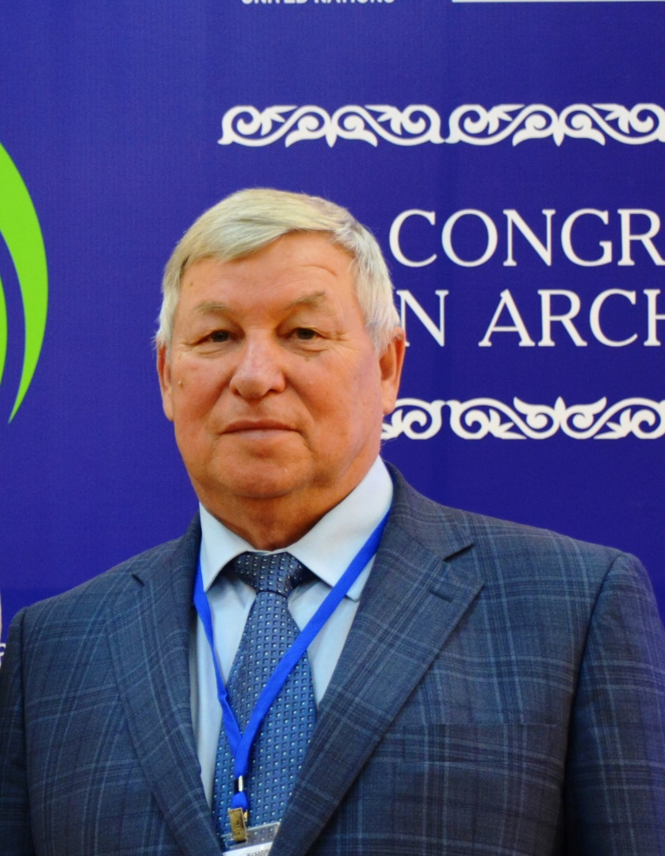
Руководитель магистерской программы
доктор исторических наук, профессор,
заслуженный работник культуры Российской Федерации
Михаил Васильевич Ларин

Slide 8
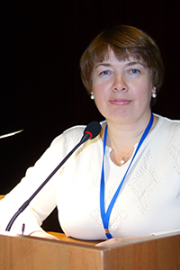
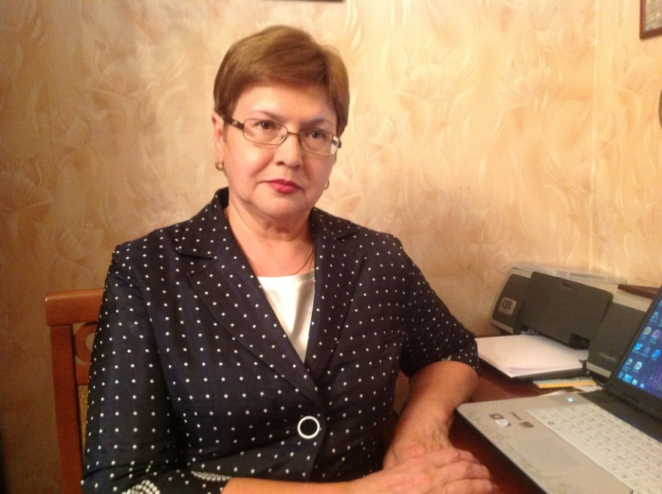
Доценты кафедры АСДОУ Н.Г. Суровцева, В.Ф. Янковая

Slide 9
Коллектив кафедры

Slide 10
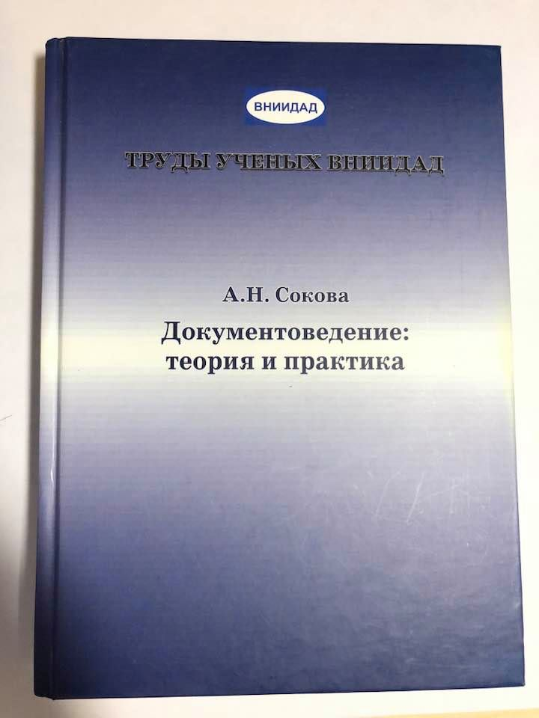
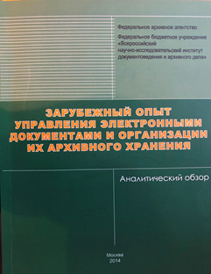
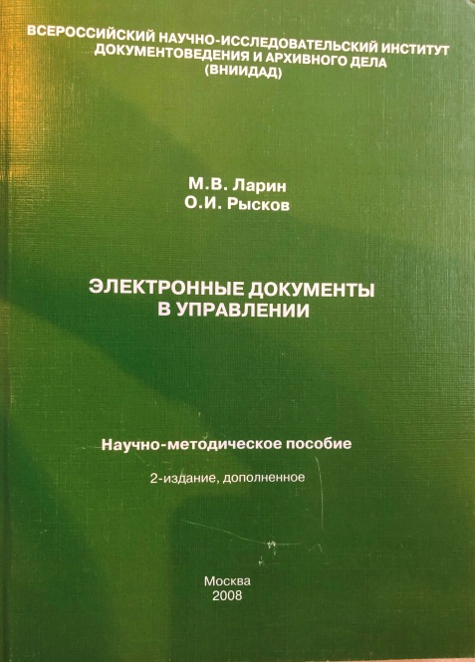
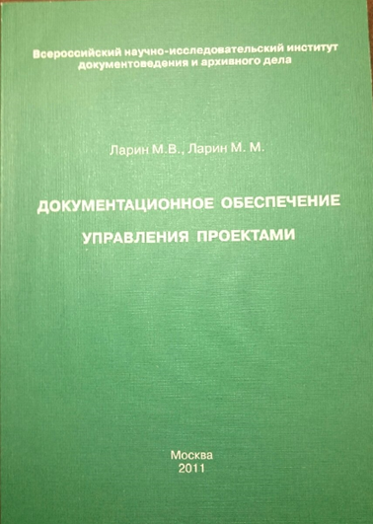
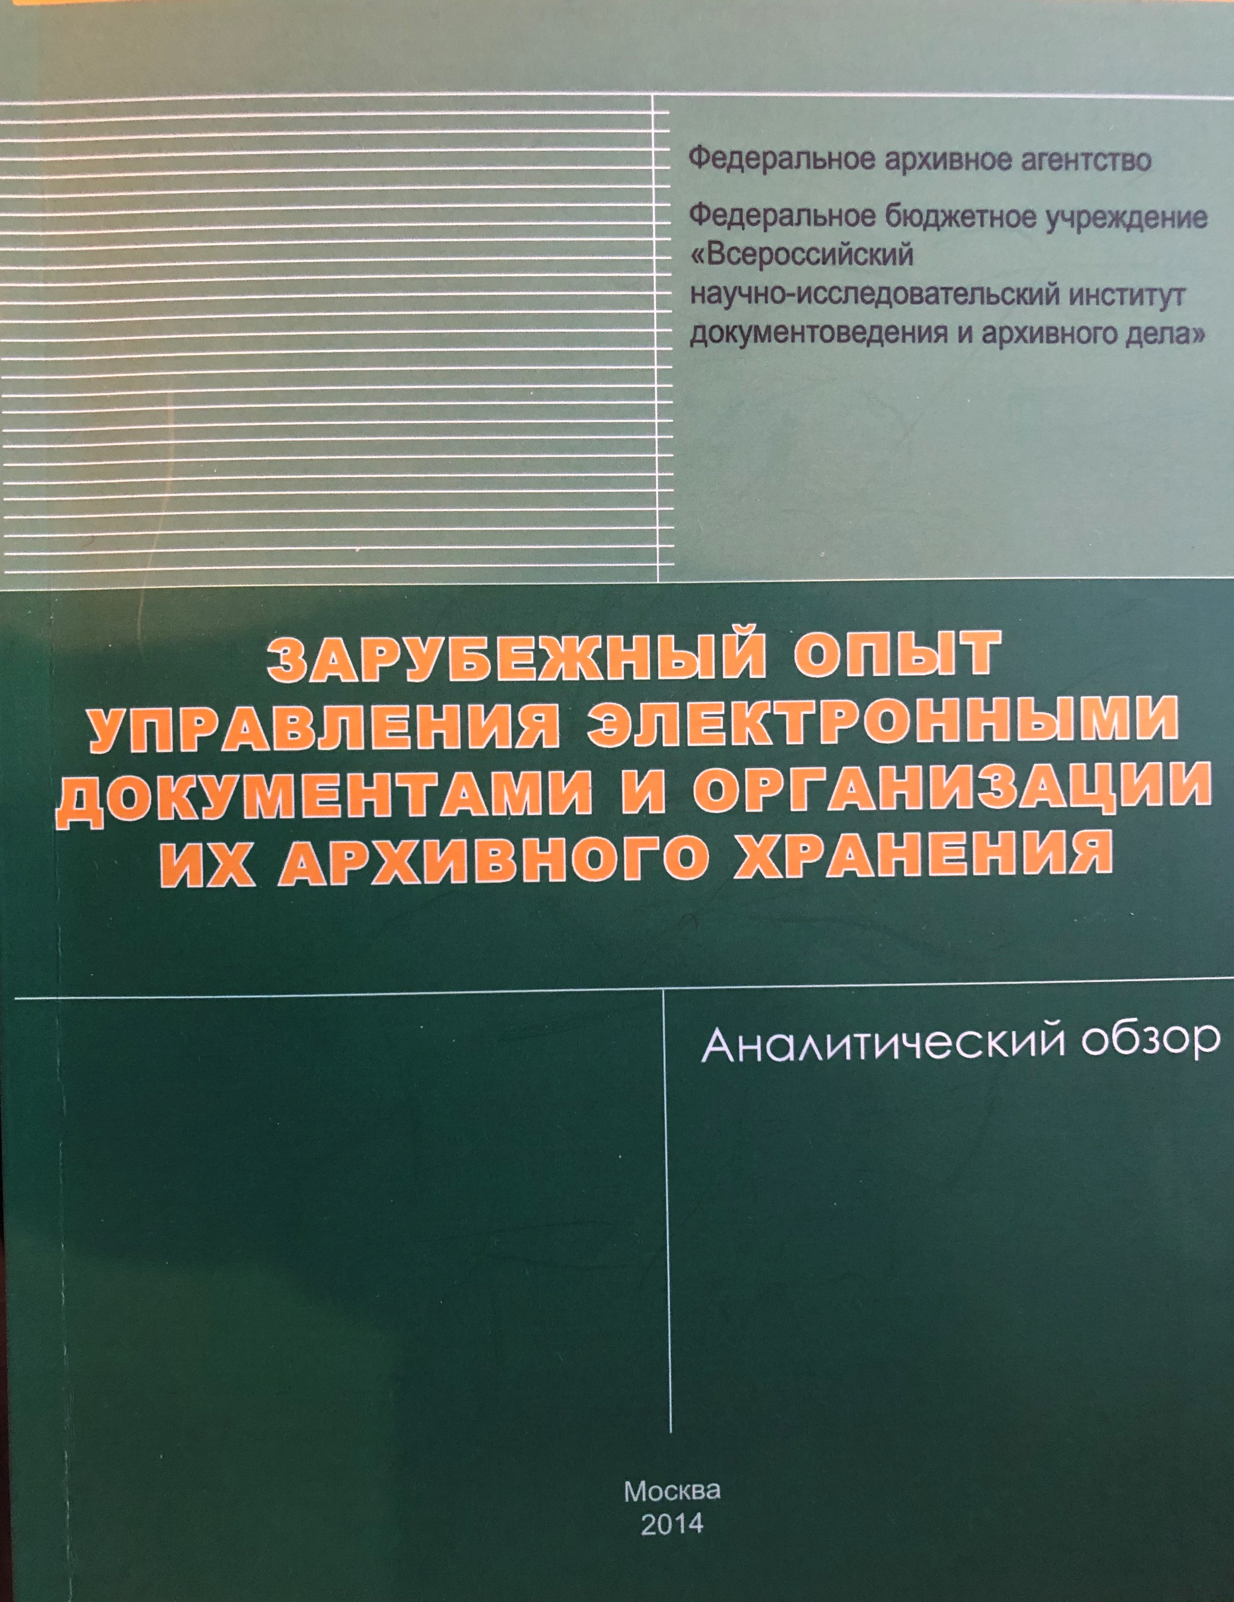
Учебные дисциплины программы сконцентрированы в четырех основных блоках: документоведческом, архивоведческом, информационном и историко-правовом. В процессе обучения используются различные методы решения современных проблем документоведения и архивоведения, привлекаются новейшие разработки в области управления, цифровой экономики, информационного менеджмента, управления проектами, электронного документооборота, права, российской государственности.
Учебный процесс обеспечивается учебниками, учебными пособиями и другими изданиями преподавателей кафедры.

Slide 11
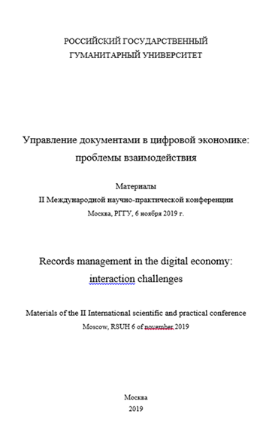
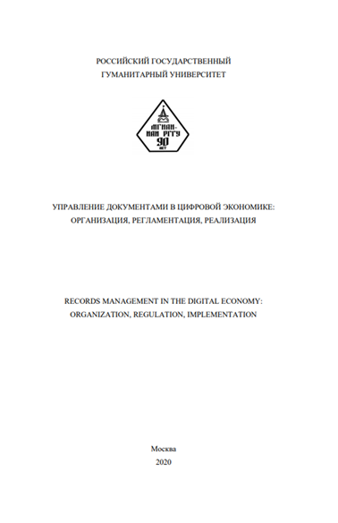
Магистры РГГУ пользуются читальным залом Научной библиотеки РГГУ и медиатеки, а также всеми информационными ресурсами университета

Slide 13
Базовые дисциплины, изучаемые в процессе обучения:
Социология и психология управления
Основы инновационной экономики
Теория и историография документоведения
Теория и историография архивоведения
Государственность Российской Федерации
Управление персоналом и трудовые правоотношения
Информационный менеджмент
Электронные документы

Slide 14
Специальные дисциплины:
История, теория и методология научного познания
Методика научно-исследовательской работы в области документоведения
Моделирование управленческой деятельности
Автоматизированные технологии управления документами в организациях
Инновационные технологии в архивном деле
Управление информацией и документацией за рубежом
Управление архивами за рубежом
Управление бизнес-процессами
Моделирование базовых технологий управления документами
Управление документными коммуникациями электронного правительства
Методология электронного документооборота

Slide 15
Специальные дисциплины:
Архивы электронных документов
Информационные системы в архивах
Информационные системы в управлении
Регламентация управления электронными документами в организациях
Управление метаданными электронных документов
Организация работы с электронными научно-техническими документами
Организация работы с электронными аудиовизуальными документами
Классификация информации и документации
Стандартизация управления документацией
Цифровое наследие как часть Архивного фонда Российской Федерации
Археография электронных документов
Магистры РГГУ пользуются читальным залом Научной библиотеки РГГУ и медиатеки, а также всеми информационными ресурсами университета

Slide 16
Выпускник – магистр программы «Теория и практика работы с электронными документами в управлении и архивах» востребован как для практической работы в области управления документацией и информацией в органах государственного управления, корпорациях, банках, архивах, аналитических центрах и средствах массовой информации, в консалтинге и организационном проектировании, так и в сфере образования, науки и подготовки кадров архивистов и документоведов.

Slide 17
Наши выпускники
Е. Горбанева и Е. Лашманова,
аспиранты РГГУ
Сергей Калмыков, управляющий партнер группы кампаний «Телос-архив»

Slide 18
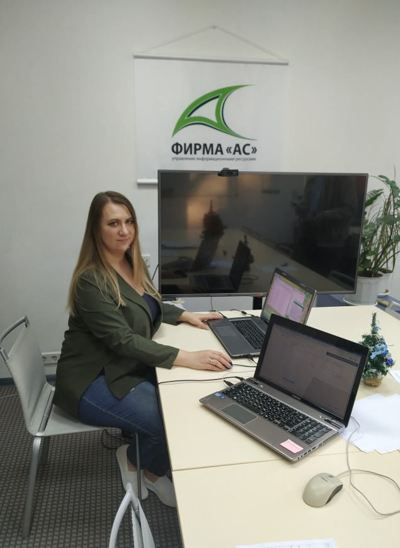
Алена Беляева, консультант департамента Миннауки РФ
Мария Субочева, Ведущий системный аналитик Департамента программных систем ООО Фирма "АС"

Slide 19
Артем Кондрашов, зав.архивом стройхолдинга
Владислава Манцевич, ст.специалист МИД РФ

Slide 20
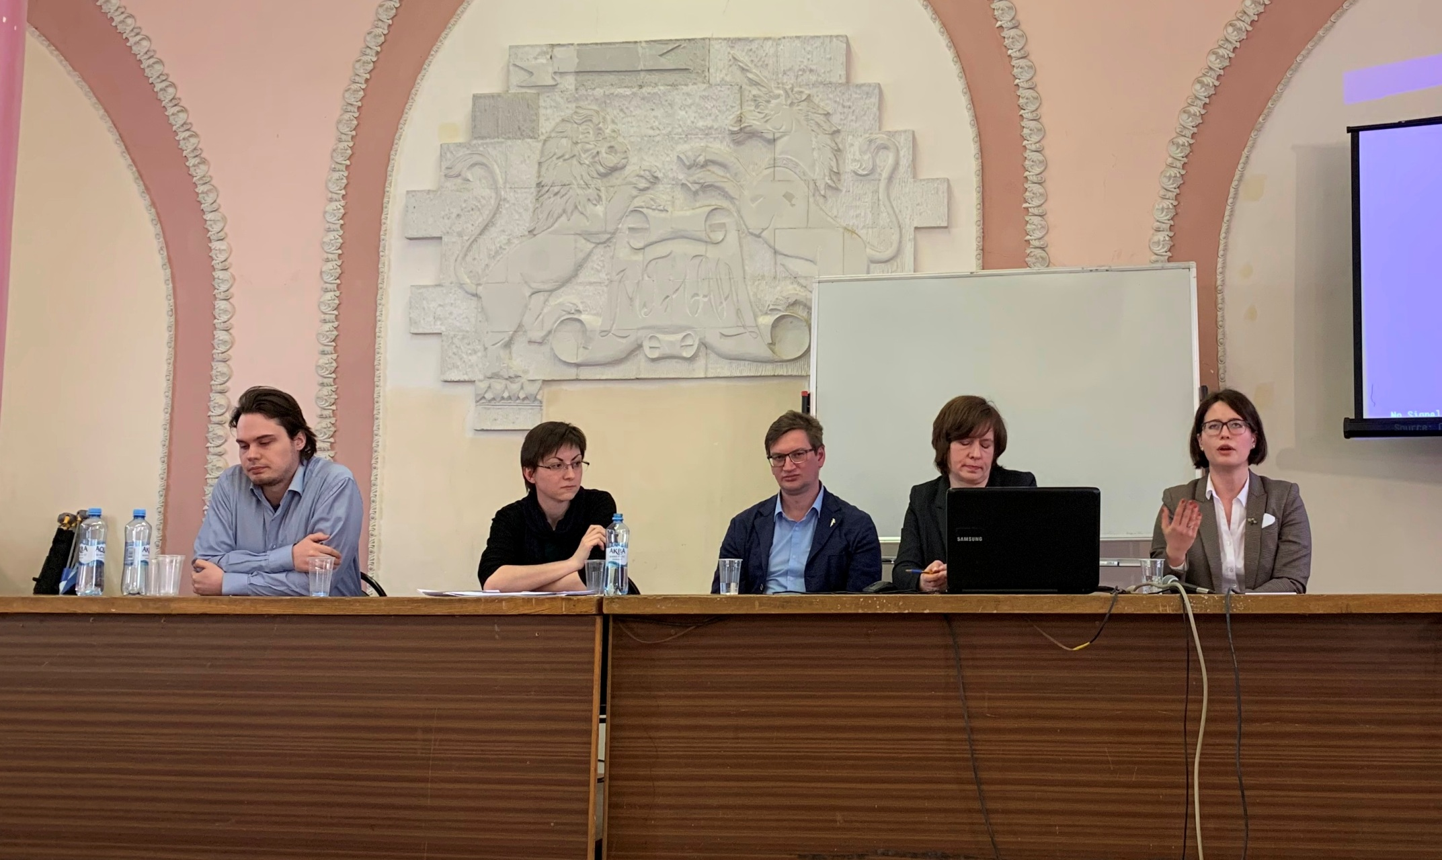
Студенческий круглый стол

Slide 22
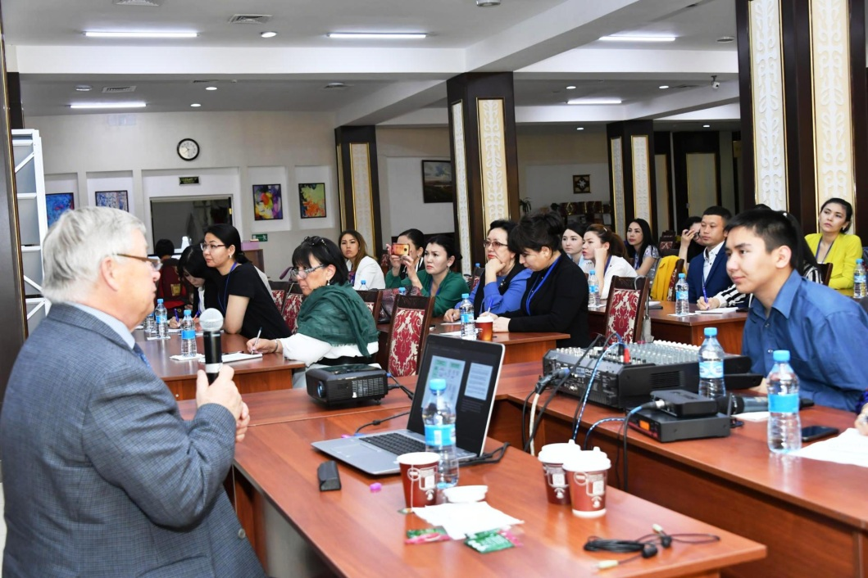
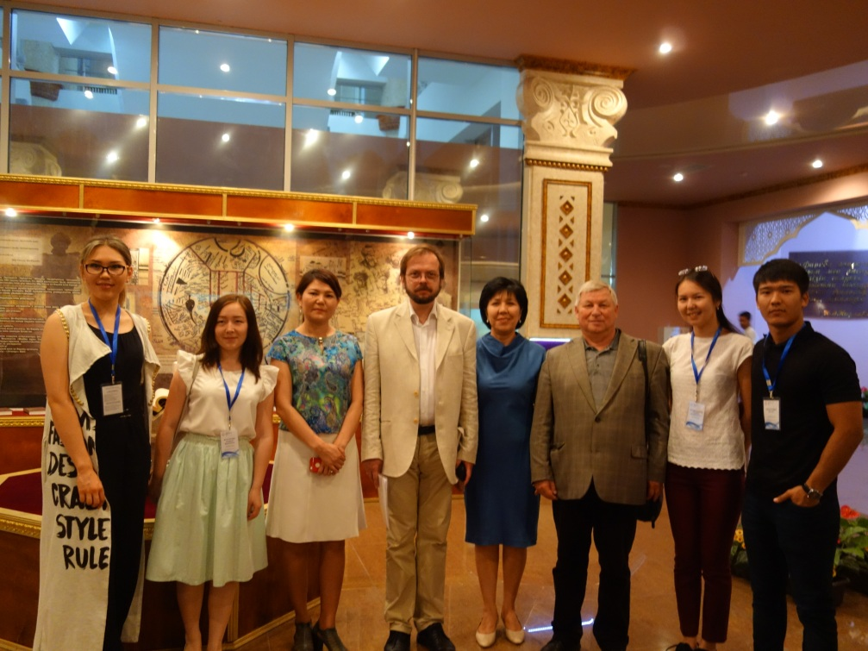
Магистерская программа «Теория и практика работы с электронными документами в управлении и архивах» является базовой для реализации программы «двух дипломов» с Казахским Национальным университетом имени аль-Фараби в г. Алма-Ата.

Slide 23
Условия поступления в магистратуру, сроки приема документов на обучение по программам магистратуры, сроки проведения вступительных испытаний, сроки заключения договоров об оказании платных образовательных услуг и сроки зачисления устанавливаются Приемной комиссией:
https://www.rsuh.ru/abitur/
https://www.rsuh.ru/abitur/#mag

Slide 24
Условия поступления в магистратуру
Показатель «Собеседование» из портфолио представляет из себя вступительное испытание по предмету магистерской подготовки (История (Отечественная история)), проводится на русском языке в устной и/или письменной форме по программам, сформированным на основе федеральных государственных образовательных стандартов высшего образования по программам бакалавриата.
Собеседование проводится по желанию поступающего в соответствии с перечнем вопросов, выносимых на собеседование.

Slide 25
Система балльной оценки
Все вступительные испытания в магистратуру оцениваются по 100-балльной шкале, минимальное положительное количество баллов – 30 баллов.

Slide 26
Наши координаты
Документы принимаются по адресу:
г. Москва, ул. Чаянова, дом 15, корпус 2 (вход в РГГУ через корпус 6),
м. Новослободская, Менделеевская;
Методист магистратуры – Королёва Анна Витальевна
тел.: 8 (495) 625-50-19 ул. Никольская д.15 каб.9
Кафедра автоматизированных систем документационного обеспечения управления: тел. 8 (495) 628-52-08
dep_kasdou@rggu.ru
Дирекция Историко-архивного института: тел. 8 (495) 621-41-69

